Slide 1

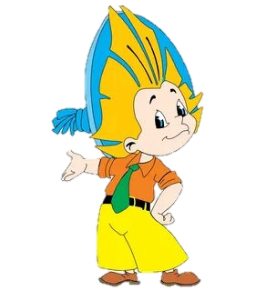


Slide 2

Правила игры
Дослушай вопрос до конца
Не перебивай говорящего
Если знаешь ответ, подними
руку, с места не выкрикивай
Главное в игре дать правильный (точный) ответ, а не быстрый ответ

Slide 3

*УГАДАЙ - КА*

Slide 4
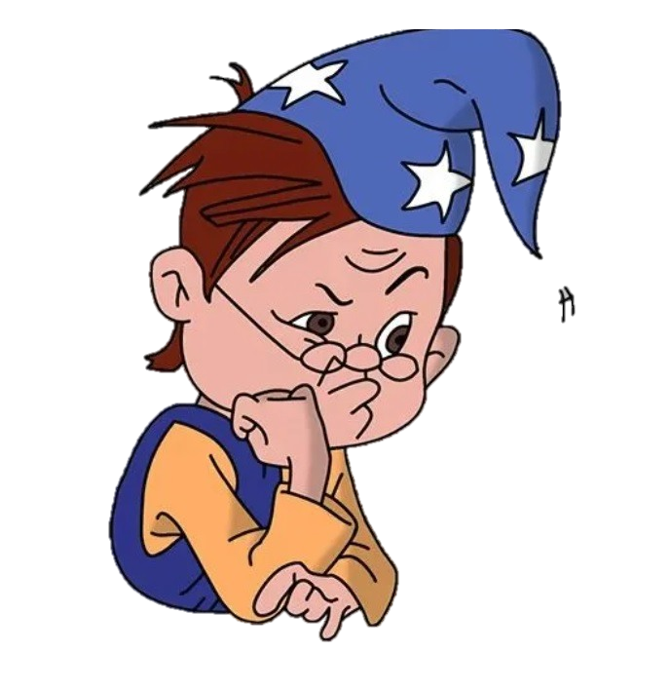
Спаситель Мухи – Цокотухи.
Волшебник, который прячется в бутылке.
Средство передвижения Бабы – Яги.
Как звали девочку с голубыми волосами?
Летние коньки.

Slide 5
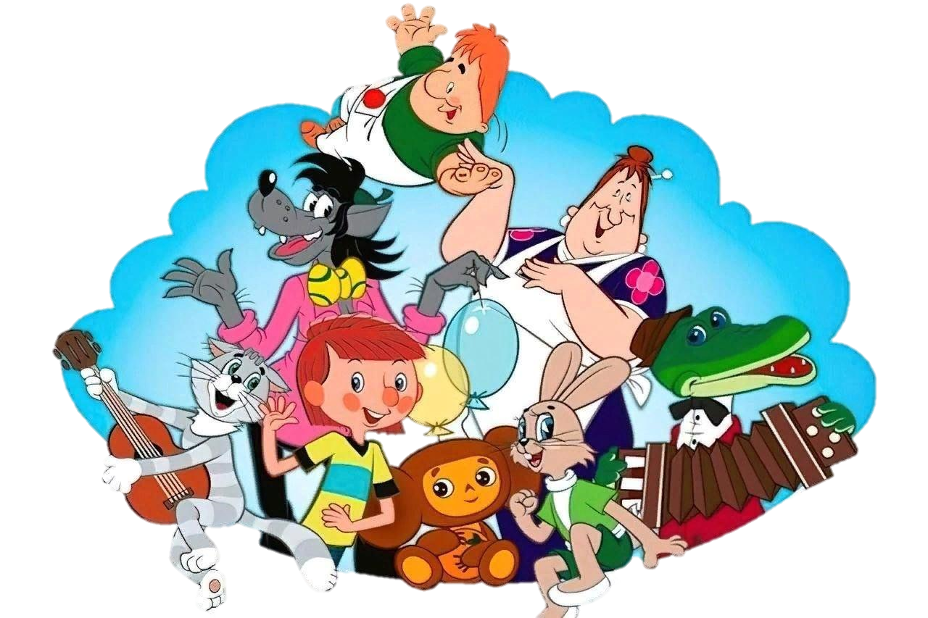
*Любимый мультфильм*

Slide 6
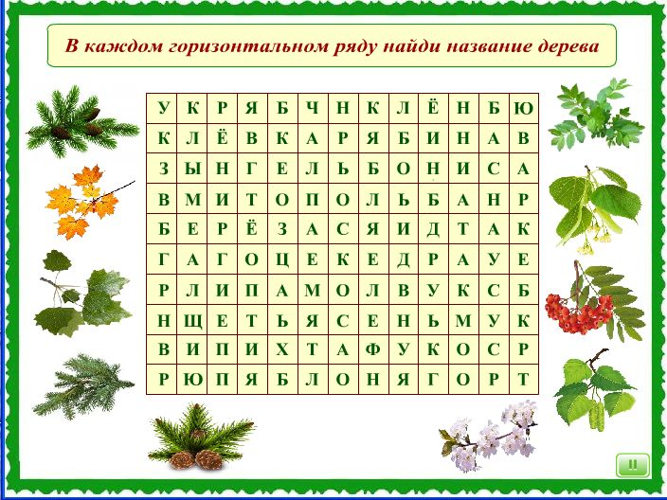
*Кто больше?!*

Slide 7
*Кто больше?!*

Slide 8
*Кто больше?!*

Slide 9
*Кто больше?!*

Slide 10
*Кто больше?!*

Slide 11
*Кто больше?!*

Slide 12
*Кто больше?!*

Slide 13
*Кто больше?!*

Slide 14
*Кто больше?!*

Slide 15
*Кто больше?!*

Slide 16
• Может ли дрозд отморозить хвост?.
• Может ли оса взлететь на небеса?
• Может ли барсук залезть за шишками на сук?
• Может ли тюлень на боку лежать весь день?
• Может ли сова прикусить себе язык? • Может ли синица на крыше поселиться?
• Может ли еж собирать яблоки, грибы спиной? (да).
• Может ли интересной событие произойти 31 февраля?
• Может ли крокодил высунуть язык?

Slide 17
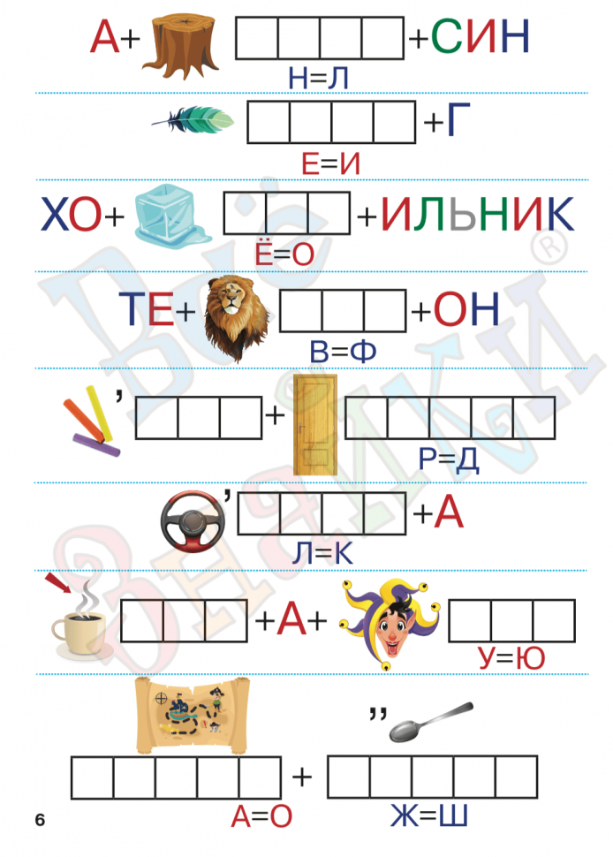

Slide 18
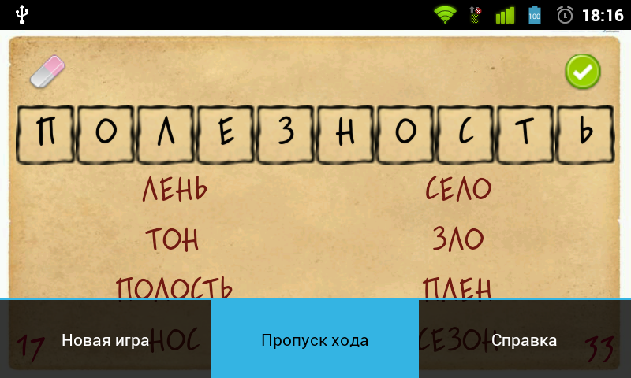

Slide 19
«Мудрость гласит»
1. Не ударить в грязь лицом. 2. Держать себя в руках. 3. Мелькнуть, как молния. 4. Игра не стоит свеч. 5. Стрелять без промаха. 6. Во что бы то ни стало. 7. Вешать голову. 8. Не находить себе места.
Занятие, которое себя не оправдывает.
Обязательно.
Очень быстро.
Точно в цель.
Сохранять самообладание.
Показать себя с лучшей стороны.
Быть в состоянии большого волнения.
Огорчаться.

Slide 20
Подведение итогов
Познание — великая страна,
Как бесконечность, глубока она.
В страну ведут великие пути,
Не всякому легко по ним идти.
Тому в страну познанья путь открыт,
В ком жажда знаний тайная горит.
Пусть долог путь, но идущий дойдет —
В страну познанья дух его ведет.

